Slide 1
Программирование на Python
Лекция 11
Строки

Slide 2
Вопросы на повторение
Что такое лямбда-выражение?
Для чего нужны лямбда выражения?
В чем отличие лямбда-выражений от функций?
Какое назначение функции filter?
Какое назначение функции map?
Какое назначение функции reduce?
Какое назначение функции zip?

Slide 3
Задача на повторение

Slide 4
>>> stuff = 'Hello world'
>>> type(stuff)
<class 'str'>
>>> dir(stuff)
['capitalize', 'casefold', 'center', 'count', 'encode', 'endswith', 'expandtabs', 'find', 'format', 'format_map', 'index', 'isalnum', 'isalpha', 'isdecimal', 'isdigit', 'isidentifier', 'islower', 'isnumeric', 'isprintable', 'isspace', 'istitle', 'isupper', 'join', 'ljust', 'lower', 'lstrip', 'maketrans', 'partition', 'replace', 'rfind', 'rindex', 'rjust', 'rpartition', 'rsplit', 'rstrip', 'split', 'splitlines', 'startswith', 'strip', 'swapcase', 'title', 'translate', 'upper', 'zfill']

Slide 5
Методы проверки
str.isdigit() | Состоит ли строка из цифр
str.isalpha() | Состоит ли строка из букв
str.isalnum() | Состоит ли строка из цифр или букв
str.islower() | Состоит ли строка из символов в нижнем регистре
str.isupper() | Состоит ли строка из символов в верхнем регистре
str.isspace() | Состоит ли строка из неотображаемых символов (пробел, символ перевода страницы ('\f'), "новая строка" ('\n'), "перевод каретки" ('\r'), "горизонтальная табуляция" ('\t') и "вертикальная табуляция" ('\v'))
str.istitle() | Начинаются ли слова в строке с заглавной буквы
str.startswith(str) | Начинается ли строка с шаблона str
str.endswith(str) | Заканчивается ли строка шаблоном str

Slide 6
Префиксы
>>> line = 'Please have a nice day'
>>> line.startswith('Please')
True
>>> line.startswith('p')
False

Slide 7
Методы поиска
str.find(str, [start],[end]) | Поиск подстроки в строке. Возвращает номер первого вхождения или -1
str.rfind(str, [start],[end]) | Поиск подстроки в строке. Возвращает номер последнего вхождения или -1
str.index(str, [start],[end]) | Поиск подстроки в строке. Возвращает номер первого вхождения или вызывает ValueError
str.rindex(str, [start],[end]) | Поиск подстроки в строке. Возвращает номер последнего вхождения или вызывает ValueError

Slide 8
Методы изменения регистра
str.swapcase() | Переводит символы нижнего регистра в верхний, а верхнего – в нижний
str.title() | Первую букву каждого слова переводит в верхний регистр, а все остальные в нижний
str.capitalize() | Переводит первый символ строки в верхний регистр, а все остальные в нижний
str.upper() | Преобразование строки к верхнему регистру
str.lower() | Преобразование строки к нижнему регистру

Slide 9
Преобразование РЕГИСТРА
Можно преобразовать строку в нижний или верхний регистр
Часто выполняется поиск строки при помощи функции find(). Для этого мы сначала преобразуем строку в нижний регистр и таким образом выполняем поиск вне зависимости от регистра
>>> greet = 'Hello Bob'
>>> greet.upper()
HELLO BOB
>>> greet.lower()
hello bob
>>>

Slide 10
Методы преобразования пробелов
str.lstrip([chars]) | Удаление пробельных символов в начале строки
str.rstrip([chars]) | Удаление пробельных символов в конце строки
str.strip([chars]) | Удаление пробельных символов в начале и в конце строки
str.expandtabs([tabsize]) | Возвращает копию строки, в которой все символы табуляции заменяются одним или несколькими пробелами, в зависимости от текущего столбца. Если TabSize не указан, размер табуляции полагается равным 8 пробелам

Slide 11
Удаление пробелов
Иногда нам необходимо удалить лишние пробелы в начале и(или) конце строки
lstrip() и rstrip() удаляют пробелы слева и справа соответственно
strip() удаляет пробелы и в начале, и в конце строки
>>> greet = ' Hello Bob '
>>> greet.lstrip()
'Hello Bob '
>>> greet.rstrip()
' Hello Bob'
>>> greet.strip()
'Hello Bob'
>>>

Slide 12
Другие методы
str.split(символ) | Разбиение строки по разделителю символ
str.join(список) | Сборка строки из списка с разделителем str
str.replace(шаблон, замена) | Замена шаблона
str.count(str, [start],[end]) | Возвращает количество непересекающихся вхождений подстроки в диапазоне [start, end] (0 и длина строки по умолчанию)
str.center(width, [fill]) | Возвращает отцентрованную строку, по краям которой стоит символ fill (пробел по умолчанию)
str.format(*args, **kwargs) | Форматирование строки

Slide 13
Поиск и замена
Функция replace() похожа на оператор “поиска и замены” в текстовом редакторе
Она заменяет все случаи искомой строки на строку замены
>>> greet = 'Hello Bob'
>>> greet.replace('Bob','Jane')
Hello Jane
>>> greet.replace('o','X')
HellX BXb
>>>

Slide 14
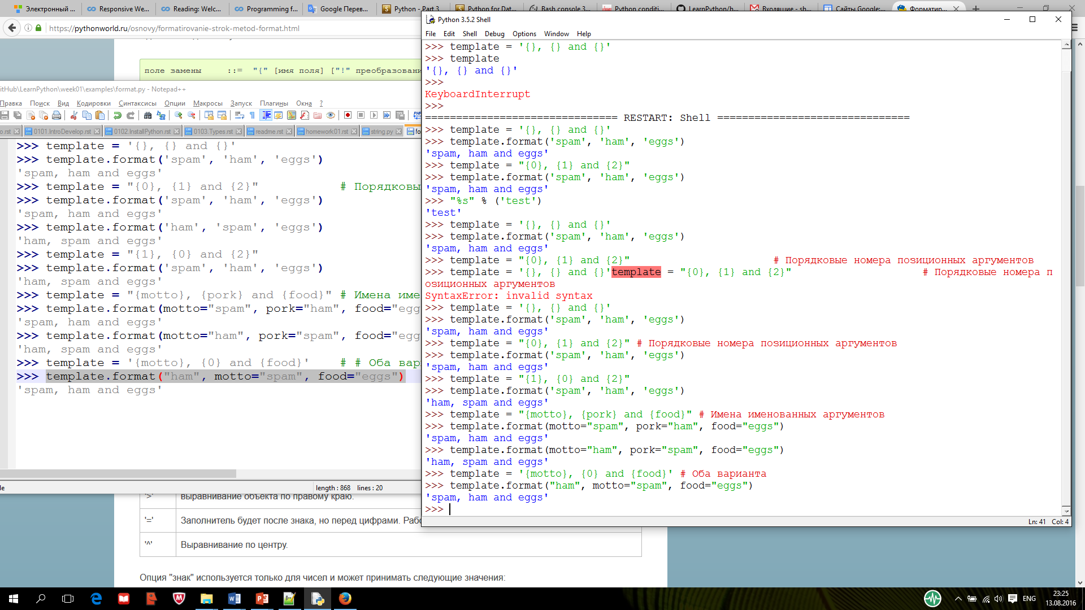
Форматирование строк

